Slide 1

Chatbot
Simon Spielmann und Noah Wiederhold

Slide 2
Aufgabenstellung
Erstellung eines Chatbot, der auf eine Frage mit einer Antwort im "Filmjargon" antwortet
Verwendung eines tiefen neuronalen Netzes
Antwort abhängig von Film-Genre

Slide 3
Datengrundlage
Datengrundlage: Cornell Movie-Dialogs Corpus
Datenbank mit Filmdialogen
Ca. 83.000 Konversationen zwischen ca. 10.000 Paaren aus Filmcharakteren
9.000 Charaktere aus 617 Filmen
Ca. 300.000 Zitate

Slide 4
Datenvorbereitung
→ Filtern der Konversationen nach Genre

Slide 5
Datenvorbereitung
Konversation
A: Hi!
B: Hey how´re you?
A: I´m fine.
B: I'm fine too.
Filterung
Konversation
A: hi
B: hey how are you
A: i am fine
B: i am fine too
Aufteilen
Index | Fragen | Antworten
0 | hi | hey how are you
1 | hey how are you | i am fine
2 | i am fine | i am fine too

Slide 6
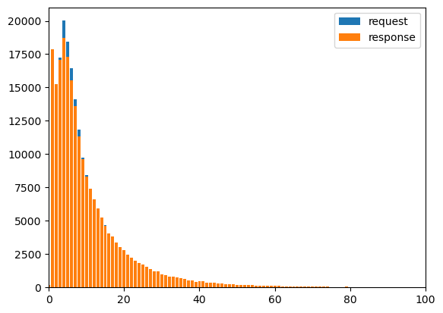
Datenvorbereitung
Begren-zung
Sätze mit <= 10 Wörtern
Begrenzung auf 30.000 Paare
Tokeni-sierung
Erweiterung der Antworten mit <S> und <E>
Tokenisierung mit max. Anzahl → <U> Token
Padding
Padding auf einheitliche Länge von 12
Teilen
Teilen in Test- und Validierungsdaten
Verhältnis von 80:20
Decoder Output
Entfernen des Start-Tokens
Kategoriale Codierung
Fragen | Antworten
45 0 0 0 0 0 0 0 0 0 0 0 | 1 76 33 12 7 2 0 0 0 0 0 0
76 33 12 7 0 0 0 0 0 0 0 0 | 1 5 39 512 2 0 0 0 0 0 0 0
5 39 512 0 0 0 0 0 0 0 0 0 | 1 5 39 512 376 2 0 0 0 0 0 0

Slide 7
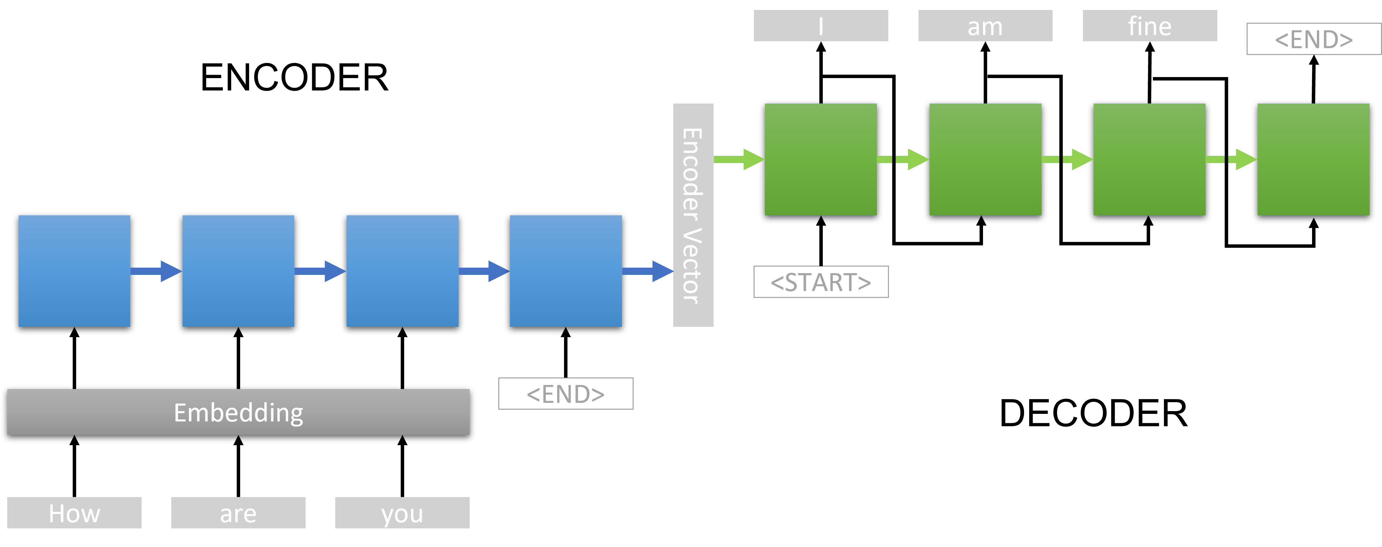
Seq2Seq Modell

Slide 8
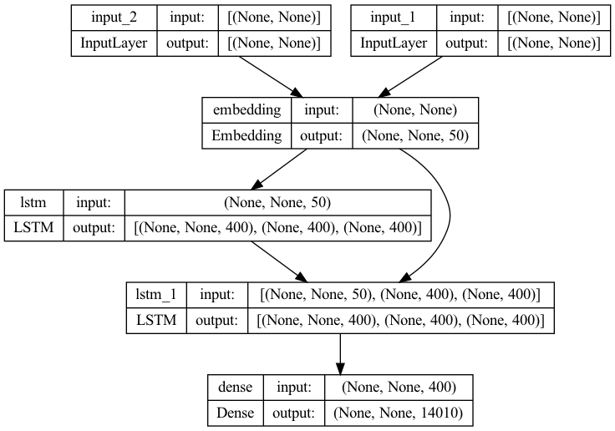
Seq2Seq Modell

Slide 9
Encoder-Decoder Interferenz Modelle
Encoder
Text
Encoder Zustände
Decoder
Decoder Zustände
<S> Token
Encoder Zustände
Vorausgesagtes Wort

Slide 10
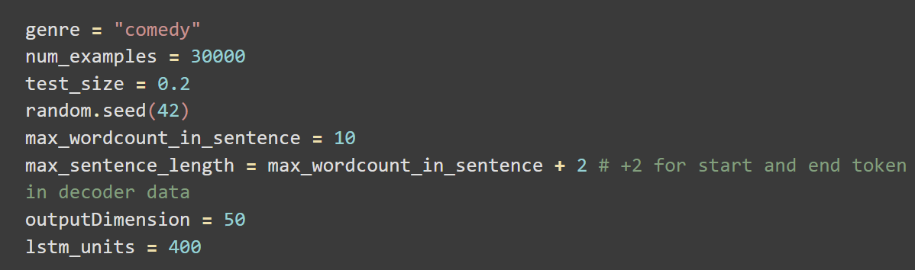
Hyperparameter & Training
Hyperparameter Intern:
outputDimension = 50
lstm_units = 400
Training:
Erstellung eines Basis-Modells
Genre Spezifikation „on top“
Early Stopping als Callback (Accuracy)
Trainingszeit: ca. 5 Stunden
Größe v. 96MB je Model

Slide 11
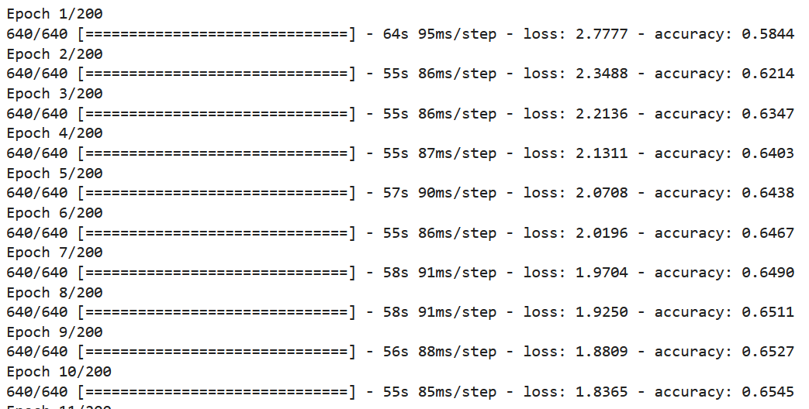
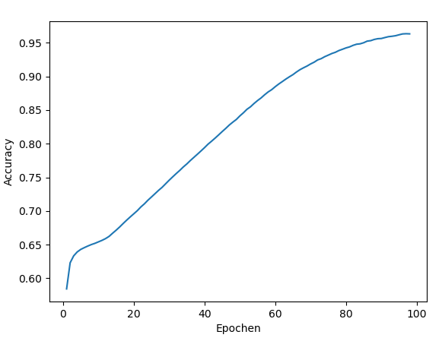
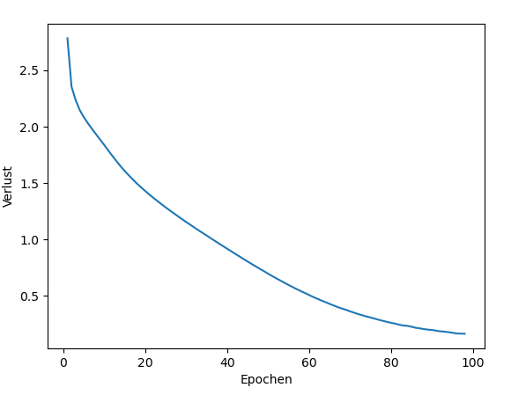
Training + Lernkurven
200 Epochen
Adam Optimizer
Categorical Crossentropy

Slide 12
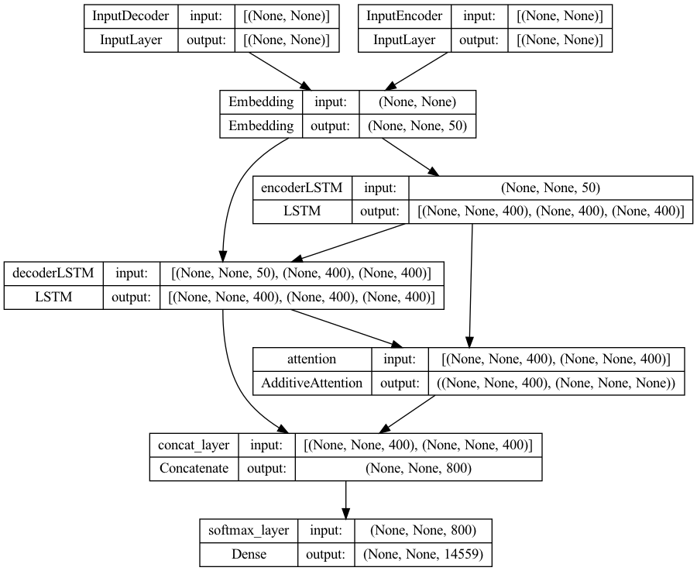
Attention Layer

Slide 13
Ausblick
Einbinden des Attention-Layers und optimieren der Hyperparameter
Mehr Trainingsdaten und längere Sätze
Erstellen eines Modells zur Feststellung in welchem Genre geantwortet werden soll

Slide 14
Übersicht
Frage | General | Romance | Action
Hello | hello | it is me again | hey it is me
How are you feeling today? | i feel much better thank you for asking and you | i dont know | head still secure to the neck
What time is it? | quarter after one why | eight oclock you got to go | why
What are you doing? | I am looking for someone | i am getting dressed | sis let me take care of you for once
We have to go! | no i dont | no i got to find him | daddy is dead

